Slide 1
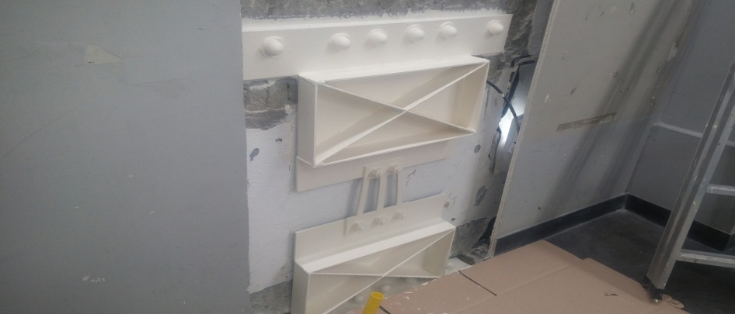
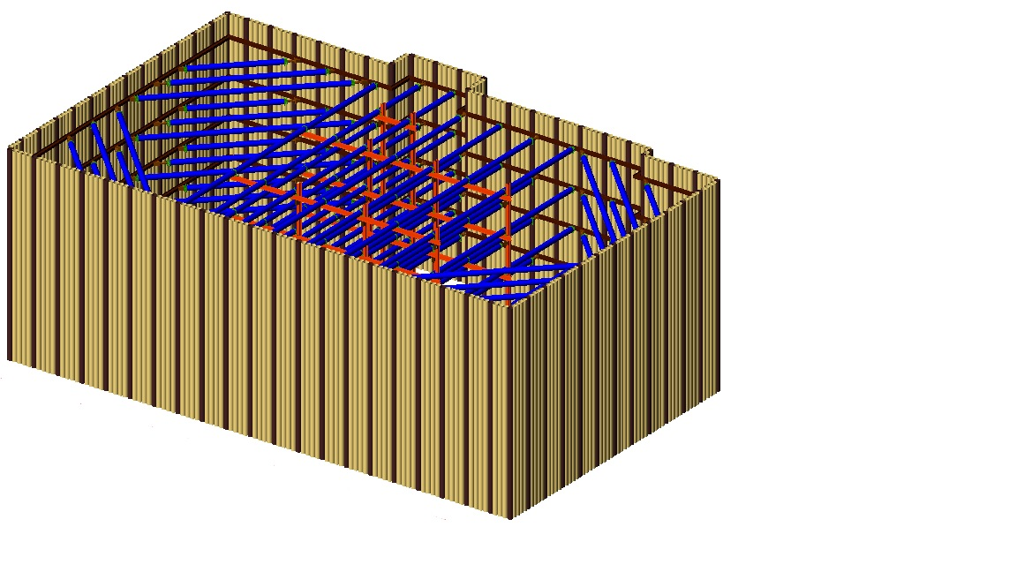
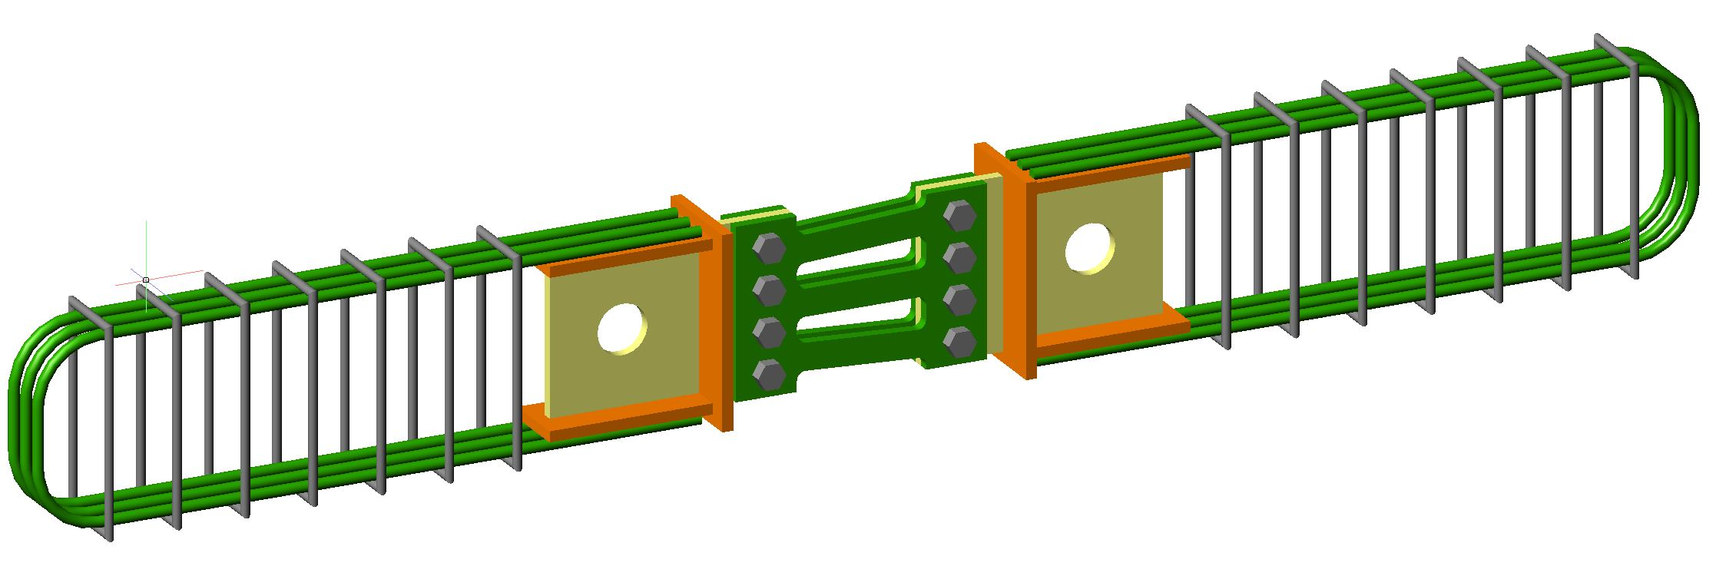
㈜한국리페어엔지니어링
국내외 다양한 건설사업의 풍부한 경험과 다양한 연구실적 및 특허기술등을 바탕으로 건설시장의 NEEDS에 발맞추어 건설사업의 성공적인 동반자로 함께 하는 기업을 추구합니다.
◎ 콘크리트 보강자재 생산 및 판매(REP 판넬, 특허 10-1713604)
◎ 콘크리트 내화보강자재 생산 및 판매(RESP 판넬, 특허 10-1672924)
◎ 강관 및 PHC파일을 이용한 흙막이 겸 영구벽체공법(특허 10-1531206)
◎ 강재댐퍼를 이용한 내진보강공법(HV-Damper,특허10-1531206)
◎ 특수구조, 리모델링 및 VE 컨설팅
REPAIR
㈜한국리페어엔지니어링
ENGINEERING
친환경 보수.보강재료 및 기술개발 전문기업
서울특별시 영등포구 대림로23길 8,301호(대림동,천훈빌딩)
T 070-8275-0812 F. 070-8275-0822
e-mail : safety@nate.com, jangdw63@naver.com

